Slide 1
컴퓨터 네트워크
Computer Network
한림대학교 소프트웨어융합대학
박 찬 영 교수

Slide 2
수업계획
과목명 : 컴퓨터 네트워크
학점 및 이수구분 : 3학점, 전공
주당시간 : 강의(2시간), 실습(2시간)
수강대상 : 소프트웨어융합대학 3학년
담당교수 : 박 찬영
연 구 실 : 공학관 1239호
전화번호 : 248-2321(OFFICE) / 010-9243-1522(HP)
E-mail : cypark@hallym.ac.kr
Homepage : http://smart.hallym.ac.kr/(LECTURE)

Slide 3
수업목표
인터넷에 대한 기본 원리 및 구조, 표준안을 이해한다.
TCP/IP 네트워크 관련 기술과 개념을 이해한다.
인터넷과 관련된 새로운 기술을 이해한다.

Slide 4
평가방법
평가기준 : 상대 평가
중간고사 : 30%
기말고사 : 30%
실습 참가 및 과제 : 30%
출석 : 10%

Slide 5
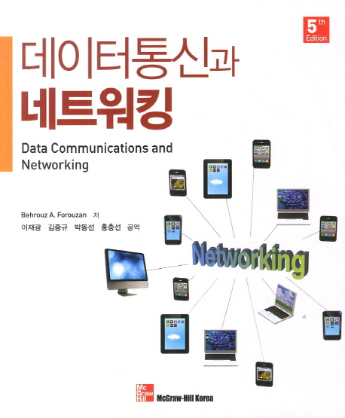
교재

Slide 6
Chapter 1
개요
Introduction
.
1.<number>

Slide 7
Chapter 1: Outline
1.1 Overview of the Internet
1.2 Protocol Layering
1.3 Internet History
1.4 Standards and Administration
1.<number>
Notes:
1.#

Slide 8
1장: 학습목표(Objective)
근거리통신망(LAN; local area networks)과
광역통신망(WAN; wide area networks) 소개
인터넷(Internet)은 LAN과 WAN들의 조합
프로토콜 계층화 개념
TCP/IP 프로토콜 그룹과 각 계층의 임무
인터넷의 대략적인 역사
인터넷 관리와 표준화
1.<number>
Notes:
1.#

Slide 9
    1-1 인터넷(Internet) 개요
네트워크에 대한 정의와 네트워크 유형 소개
규모가 작은 네트워크들간의 연결이 어떻게 이루어지는지를 소개
인터넷(Internet)의 구조
1.<number>
Notes:
1.#

Slide 10
1.1.1 네트워크(Networks)
상호연결이 가능한 통신 장치(device)의 집합체
장치는 컴퓨터(computer), 데스크톱(desktop), 랩톱(laptop), 워크스테이션(workstation),
셀룰러폰(cellular phone), 보안시스템(security system)과 같은 호스트(또는 종단 시스템)
라우터(router), 스위치(switch), 모뎀(modem) 등과 같은 연결장치도 장치가 될 수 있음
1.<number>
Notes:
1.#

Slide 11
1.1.1 Networks (Continued)
근거리통신망(Local Area Networks)
광역통신망(Wide Area Networks)
  점-대점(Point-to-Point) WANs
  교환형(Switched) WANs
네트워크간 네트워크(Internetwork)
1.<number>
Notes:
1.#

Slide 12
근거리통신망 (LAN)
사무실, 빌딩, 학교 등에서 호스트들을 개별적으로 연결하여 사용
각 호스트를 나타내는 식별자(주소) 사용
각 호스트들과 자원을 공유
다른 WAN과 연결되어 더 넓은 수준은 통신 제공
1.<number>
Notes:
1.#

Slide 13
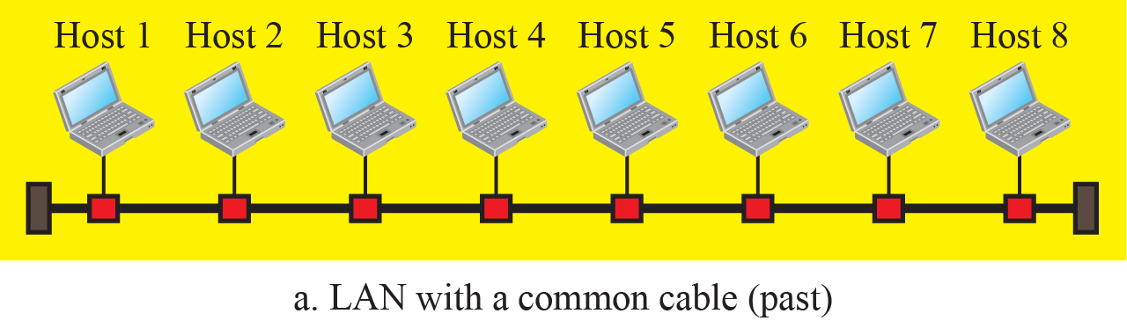
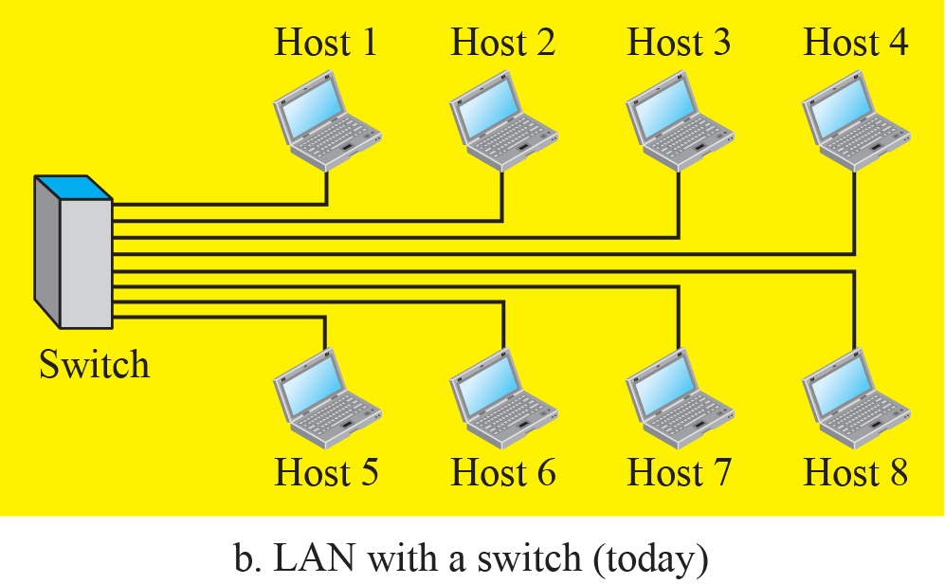
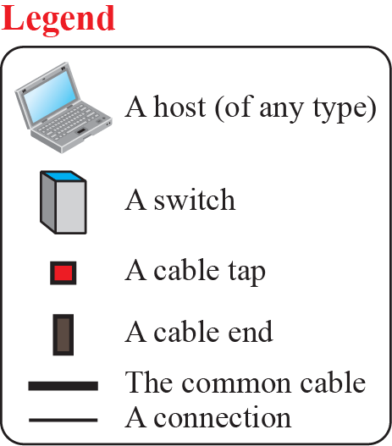
그림 1.1: 근거리 통신망 예(과거와 현재)
1.<number>
Notes:
1.#

Slide 14
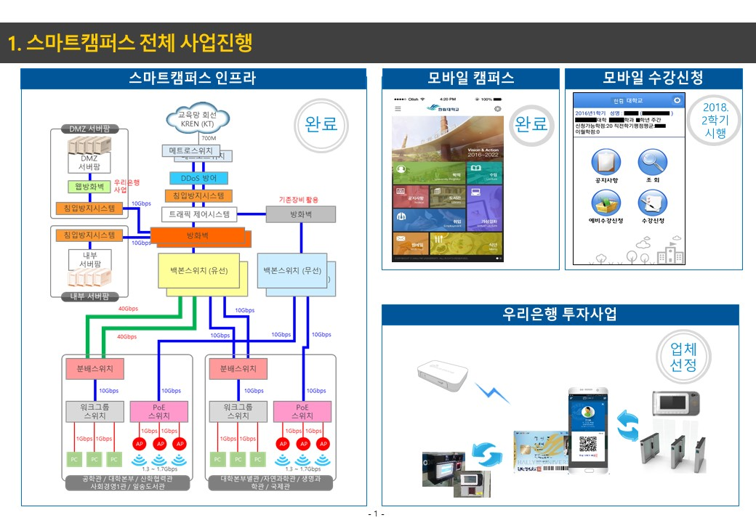
근거리 통신망 예 (한림대학교)
1.<number>
Notes:
1.#

Slide 15
광역통신망(WAN)
지리적으로 넓은 범위를 갖는 도시, 주, 국가, 전세계 등에서 호스트들을 상호 연결하여 사용
교환기, 라우터 또는 모뎀과 같은 연결장치를 상호연결
보통은 통신회사가 만들어 임대로 제공
1.<number>
Notes:
1.#

Slide 16
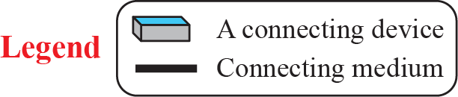
그림 1.2: 점-대-점(Point-to-Point) WAN
전송매체(케이블 또는 공기)를 통하여 두 개의 통신장치를 연결
Notes:
1.#

Slide 17
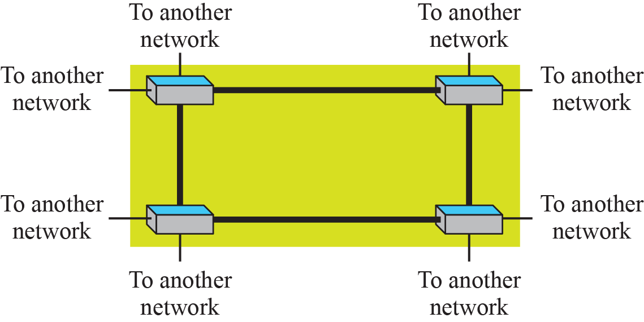
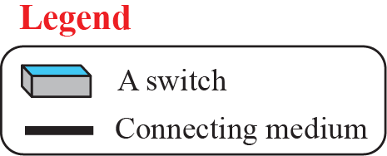
그림 1.3: 교환형(Switched) WAN
전세계적인 통신 백본망에 사용
Notes:
1.#

Slide 18
인터네트워크(Internetworks)
오늘날 LAN과 WAN은 서로 연결
두 개 이상의 네트워크가 연결되면 인터넷(Internet), 인터네트워크를 구성
1.<number>
Notes:
1.#

Slide 19
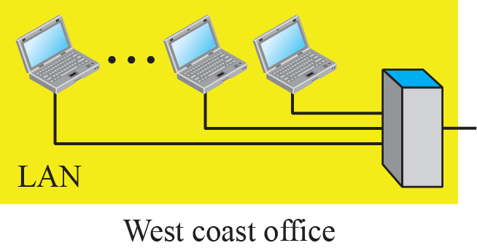
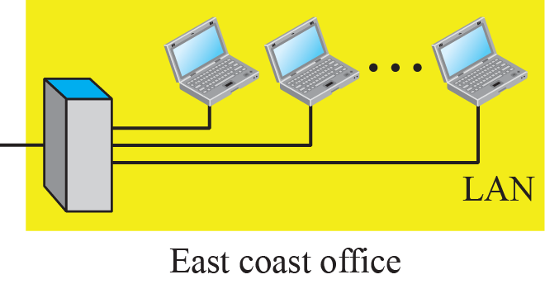
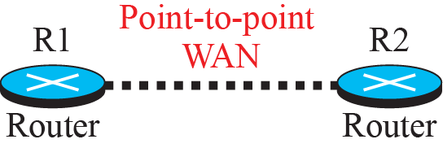
그림 1.4: 두 개의 LAN과 하나의 WAN으로
구성된 네트워크간 네트워크
1.<number>
Notes:
1.#

Slide 20

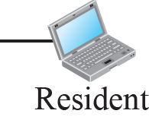
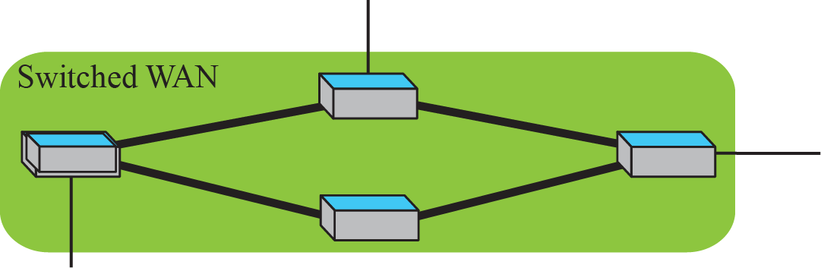
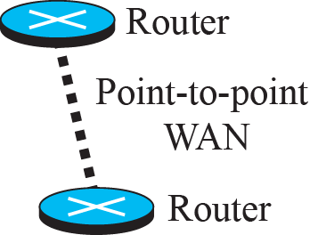
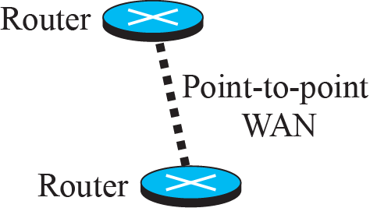
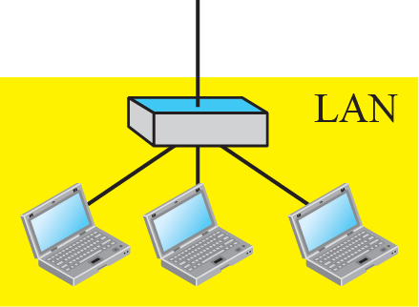
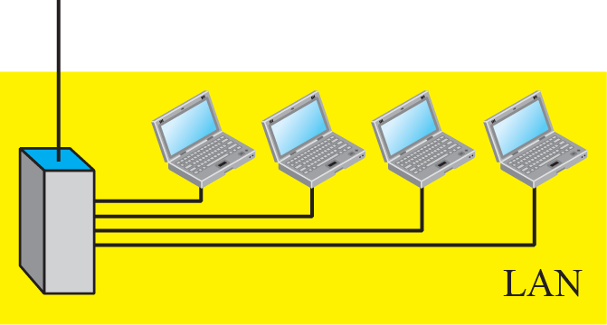
그림 1.5: 여러 개의 WAN과 LAN으로 구성된 혼합 네트워크
1.<number>
Notes:
1.#

Slide 21
1.1.2 교환(Switching)
인터넷은 최소 2개의 링크가 서로 연결된 교환기로 이루어진 교환형 네트워크
교환기는 요구하면 하나의 링크에서 다른 링크로 데이터를 포워딩
회선교환망(Circuit-Switched Network)
패킷교환망(Packet-Switched Network)
1.<number>
Notes:
1.#

Slide 22

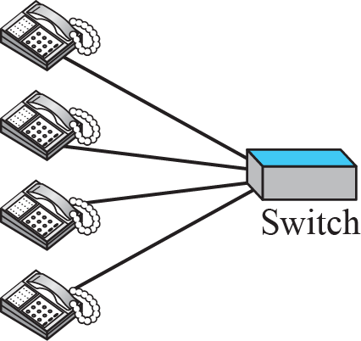
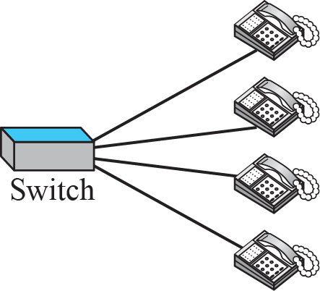
그림 1.6: 회선-교환망(circuit-switched network)
두 종단 시스템 사이에 회선이라는 전용선 사용
1.<number>
Notes:
1.#

Slide 23

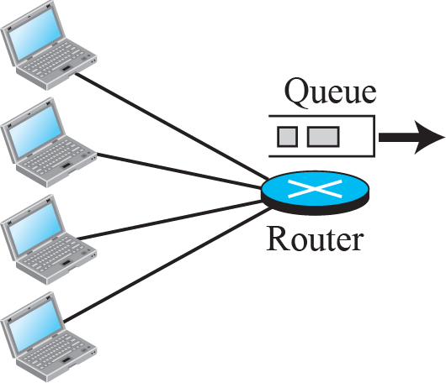
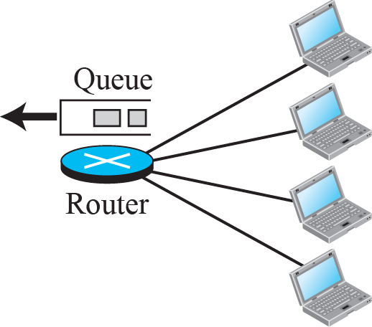
그림 1.7: 패킷교환망(packet-switched network)
두 종단사이의 통신은 패킷에 의해 이루어짐
라우터는 패킷을 저장하고 포워딩하기 위한 큐 사용
1.<number>
Notes:
1.#

Slide 24
1.1.3 인터넷(Internet)
가장 대표적인 인터넷(internet)은 수 천개의 네트워크들로 연결된 인터넷(Internet)
그림 1.8: 개념적 인터넷
  백본은 대등점(peering point)이라는 복잡한 교환시스템
  두 번째 레벨은 제공자(provider) 네트워크로 요금을 지불하고 백본 사용
  고객(customer) 네트워크는 실질적인 서비스 이용
1.<number>
Notes:
1.#

Slide 25
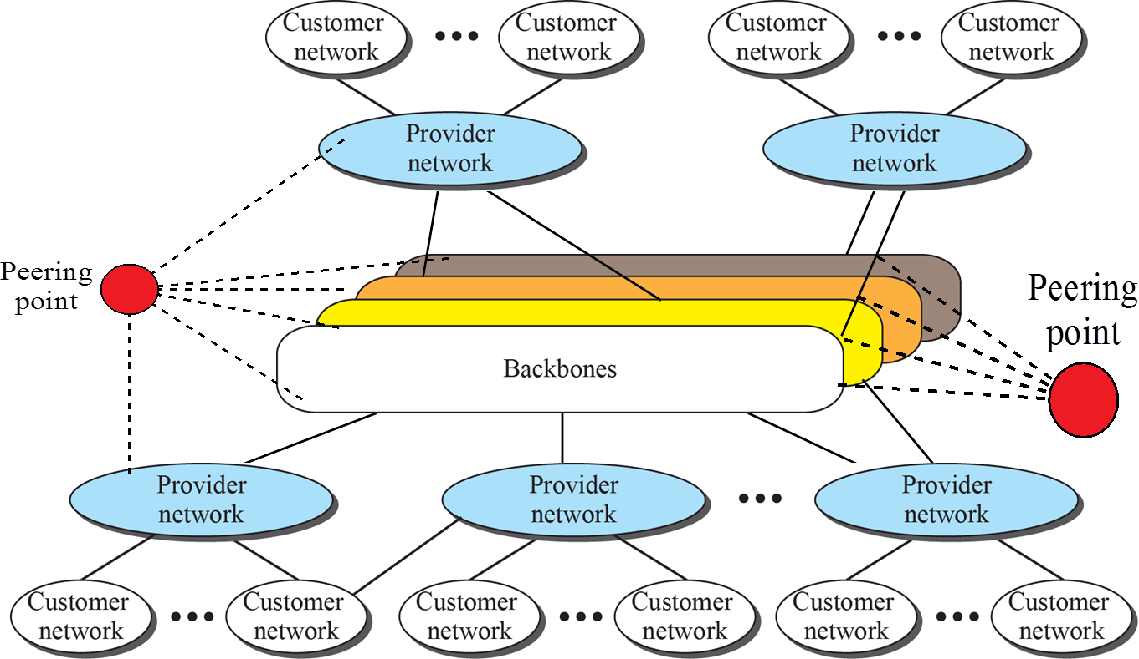
그림 1.8: 오늘날의 인터넷(Internet)
1.<number>
Notes:
1.#

Slide 26
1.1.4 인터넷 접속(Accessing)
오늘날의 인터넷(Internet)은 네트워크들간의 네트워크로 사용자는 그 일부가 됨
사용자는 물리적으로 ISP에 연결되어야 함
물리적인 연결은 보통 점-대-점 WAN을
통해 이루어짐
1.<number>
Notes:
1.#

Slide 27
1.1.4 인터넷 접속(continued)
전화망(Telephone Network) 이용
  다이얼-업 서비스(Dial-up Service)
  DSL 서비스
케이블망(Cable Network) 이용
무선망(Wireless Network) 이용
직접 연결(Direct Connection)

Slide 28
1.1.5 하드웨어와 소프트웨어
통신은 하드웨어와 소프트웨어 모두 필요
복잡한 계산을 위해 컴퓨터와 프로그램이
필요한 것과 유사
다음 절에서 하드웨어와 소프트웨어 조합이
프로토콜 계층화를 통하여 서로 협력하는 방법 설명
1.<number>
Notes:
1.#

Slide 29
    1-2 프로토콜 계층화
인터넷에 대해 이야기할 때마다 듣는 단어가 프로토콜(protocol)
프로토콜은 효과적인 통신을 위해 송신자와 수신자가 따라야 하는 규칙(rule)
통신이 간단할 때는 하나의 프로토콜 필요
통신이 복잡(계층화)하면 각 계층마다
프로토콜 필요
1.<number>
Notes:
1.#

Slide 30
1.2.1 시나리오(Scenario)
프로토콜 계층화가 필요하다는 것을 이해하기 위해 간단한 시나리오 개발
First Scenario (그림 1.9)
Second Scenario (그림 1.10)
프로토콜 계층화의 원리
논리적인 연결(Logical Connection)
1.<number>
Notes:
1.#

Slide 31
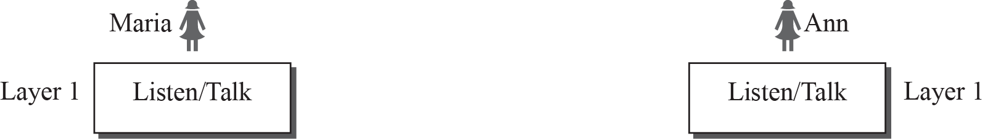
그림 1.9: 단일 계층 프로토콜
  일-대-일로 단일 계층으로 동일한 언어 사용
  서로 만났을 때 인사
  사용할 수 있는 단어 한정
  상대방이 이야기할 때 기다려줌
  단방향 대화가 아닌 양방향 대화
  헤어질 때 적절한 인사
1.<number>
Notes:
1.#

Slide 32
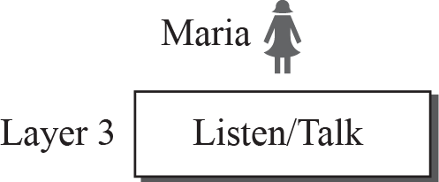
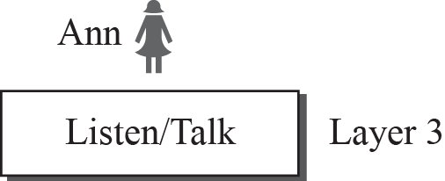
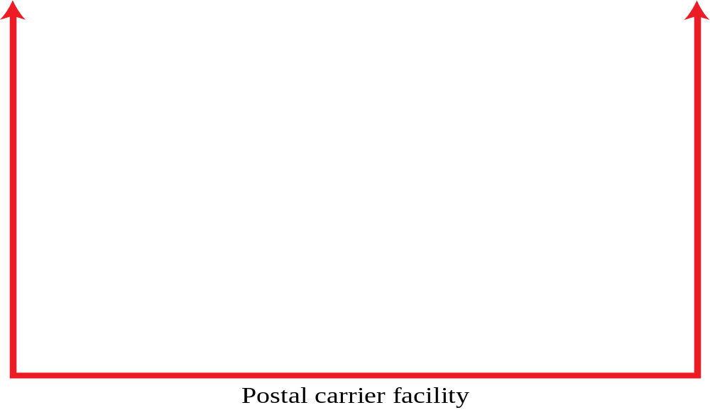

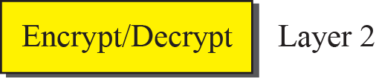
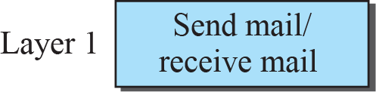
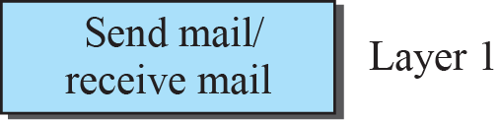
그림 1.10: 3-계층(three-layer) 프로토콜
  서로 멀리 떨어져 있는 사람끼리 사업을 위한 아이디어 교환
1.<number>
Notes:
1.#

Slide 33
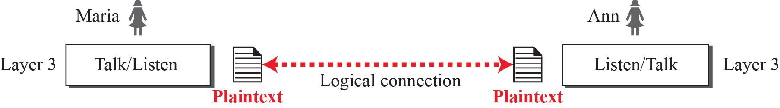
그림 1.11: 대등 계층 간의 논리적인 연결
1.<number>
Notes:
1.#

Slide 34
1.2.2 TCP/IP 프로토콜 그룹
TCP/IP는 오늘날 인터넷에서 사용하는 프로토콜 그룹
각기 특정 기능을 제공하며 상호 작용하는 모듈들로 이루어진 계층적인 프로토콜
계층적(hierarchical)이란 용어는 상위계층 프로토콜은 한 개 이상의 하위계층 프로토콜로부터 서비스를 제공받는다는 의미
원래의 TCP/IP 프로토콜 그룹은 하드웨어 위에 4개의 소프트웨어 계층으로 이루어짐
오늘날, TCP/IP는 5계층으로 생각
1.<number>
Notes:
1.#

Slide 35
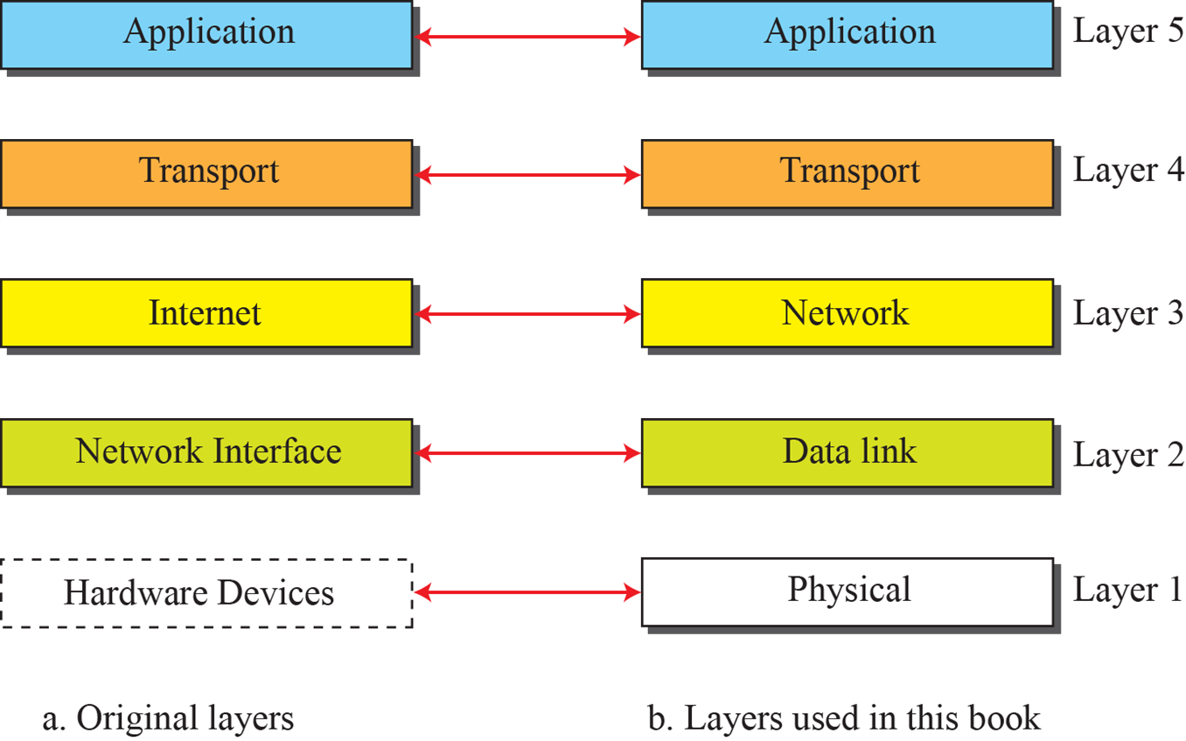
그림 1.12: TCP/IP 프로토콜 그룹에서 계층구조
1.<number>
Notes:
1.#

Slide 36
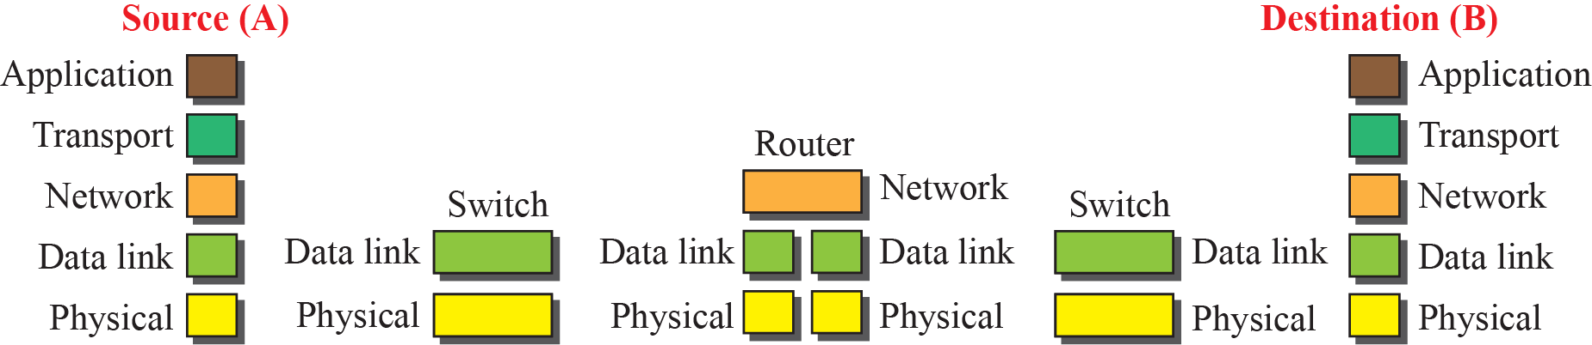
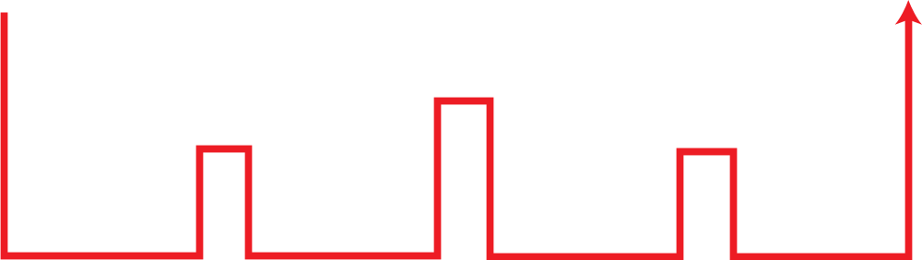
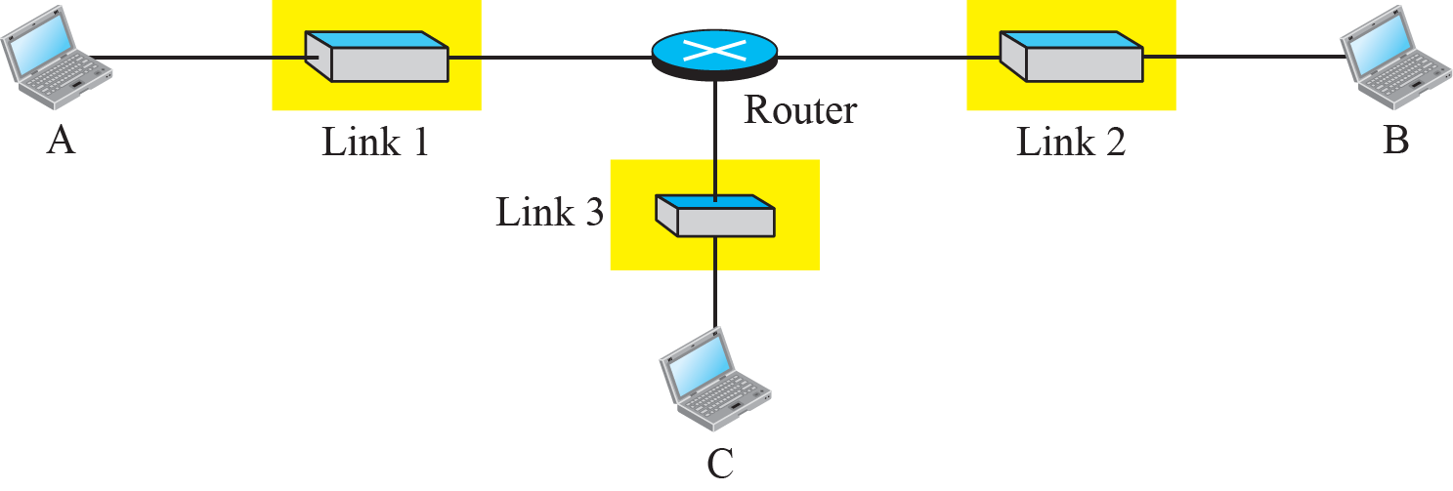
그림 1.13: 인터넷을 통한 통신(계층적 구조)
1.<number>
Notes:
1.#

Slide 37
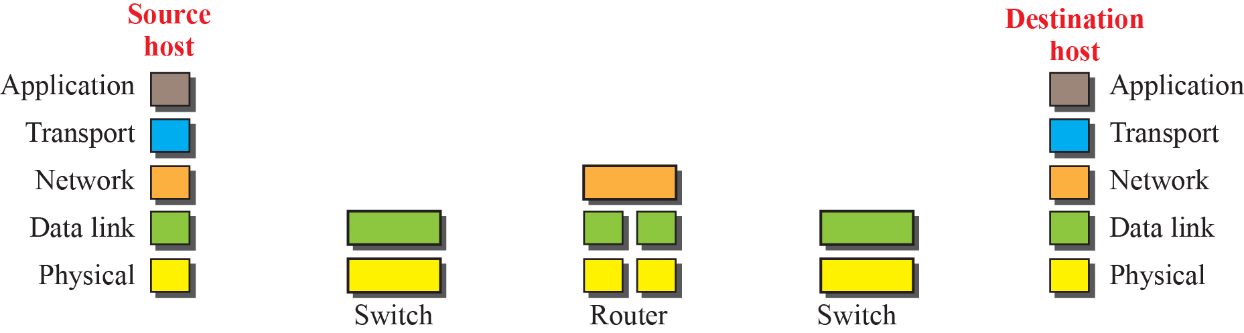
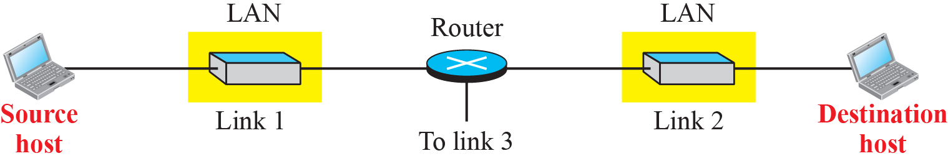
그림 1.14: TCP/IP에서 계층들간의 논리적인 연결
Logical connections
1.<number>
Notes:
1.#

Slide 38
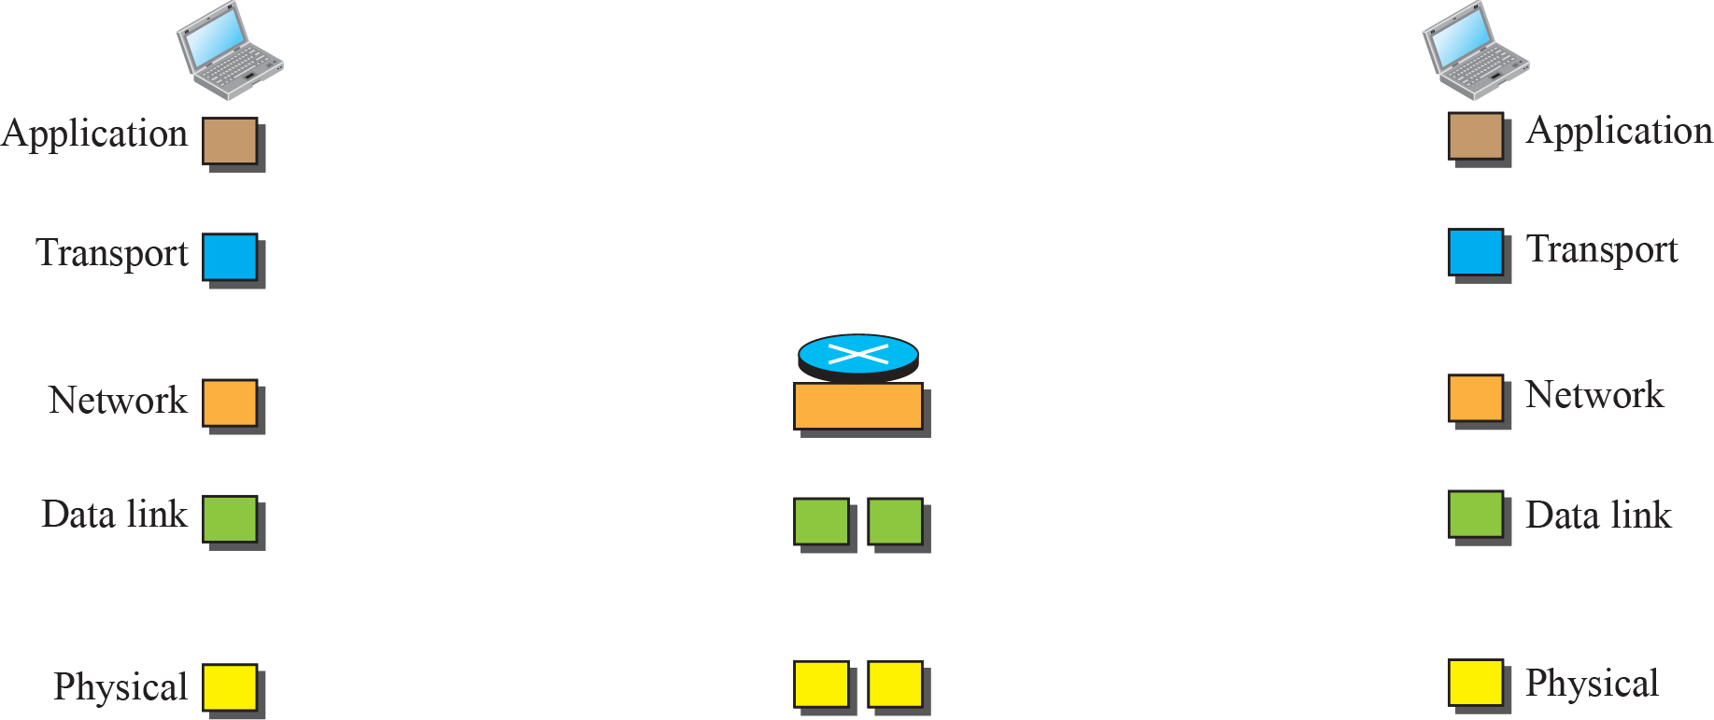
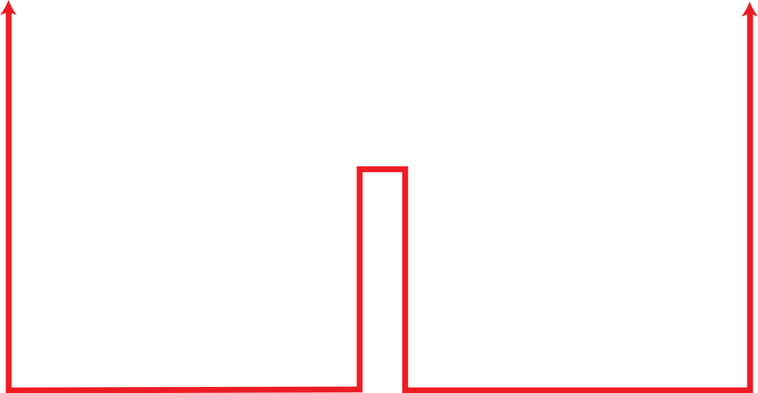
그림 1.15: TCP/IP 프로토콜 그룹에서 동일한 객체
Identical objects (messages)
Identical objects (segment or user datagram)
Identical objects (datagram)
Identical objects (datagram)
Identical objects (frame)
Identical objects (frame)
Identical objects (bits)
Identical objects (bits)
1.<number>
Notes:
1.#

Slide 39
1.2.2 TCP/IP 프로토콜 그룹(continued)
계층적 구조
  응용 계층(Application Layer)
  전송 계층(Transport Layer)
  네트워크 계층(Network Layer)
  데이터 링크 계층(Data-link Layer)
  물리 계층(Physical Layer)
그룹에서 계층화된 구조
각 계층의 설명
1.<number>
Notes:
1.#

Slide 40
1.2.2 TCP/IP 프로토콜 그룹(continued)
  계층간 논리적인 연결은 종단-대-종단
  메시지 교환
  프로세스 간 통신
  HTTP, SMTP, email, telnet, SSH, SNMP,
  DNS, IGMP
응용 계층
1.<number>
Notes:
1.#

Slide 41
1.2.2 TCP/IP 프로토콜 그룹(continued)
전송 계층
  응용 계층에 서비스 제공 책임
  TCP(Transmission Control Protocol): 연결 지향
  프로토콜
  UDP(User datagram Protocol): 비연결형 프로토콜
  SCTP(Stream Control Transport Protocol):
  멀티미디어 제공용
1.<number>
Notes:
1.#

Slide 42
1.2.2 TCP/IP 프로토콜 그룹(continued)
  호스트-대-호스트 통신
  발신지에서 목적지까지 있는 경로상의 라우터들은 최선 경로 선택 책임
  인터넷 프로토콜(IP)
  ICMP, IGMP, DHCP, ARP
네트워크 계층
1.<number>
Notes:
1.#

Slide 43
1.2.2 TCP/IP 프로토콜 그룹(continued)
  데이터그램을 받아서 프레임(frame)이라는 패킷으로 캡슐화
  오류 탐지 및 교정 서비스 제공
  프레임의 각 비트를 매체를 통하여 전달
데이터 링크 계층
물리 계층
1.<number>
Notes:
1.#

Slide 44
1.2.2 TCP/IP 프로토콜 그룹(continued)
  발신지 호스트에서 캡슐화
  라우터에서 역캡슐화와 캡슐화
  목적지에서 역캡슐화
캡슐화(Encapsulation)와 역캡슐화(Decapsulation)
1.<number>
Notes:
1.#

Slide 45
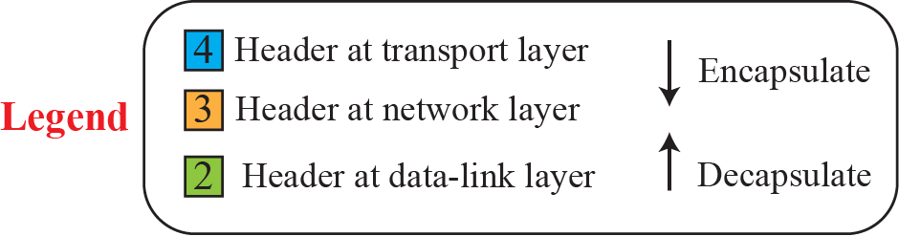
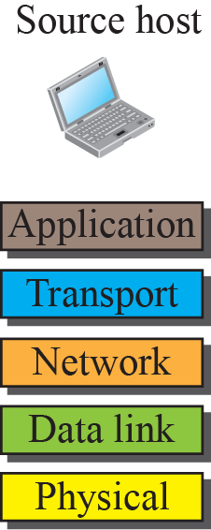
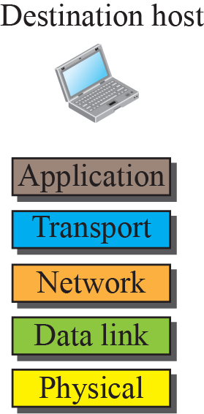

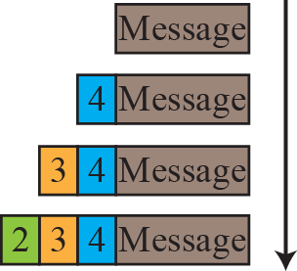
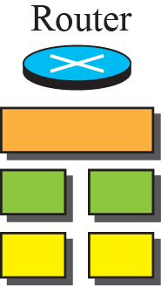
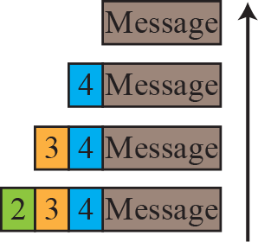
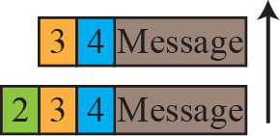
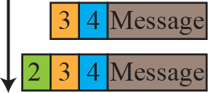
그림 1.16: 캡슐화(Encapsulation) /
역캡슐화(Decapsulation)
1.<number>
Notes:
1.#

Slide 46


주소지정(Addressing)
TCP/IP 프로토콜 그룹에서 주소지정
1.<number>
Notes:
1.#

Slide 47
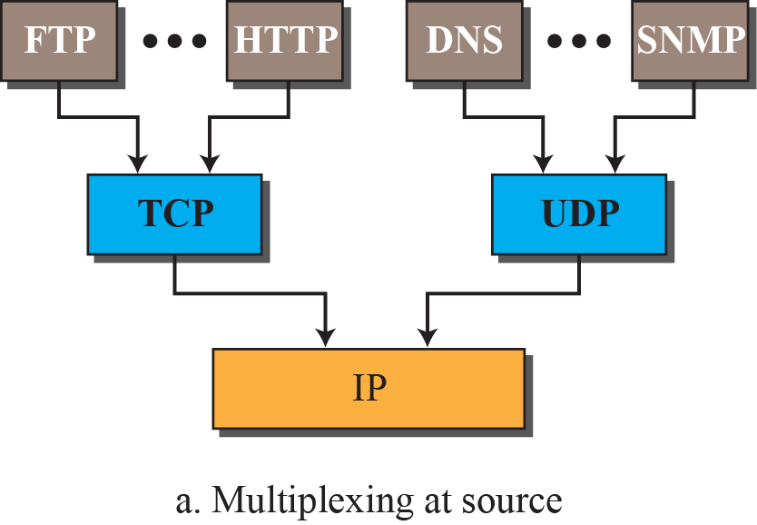
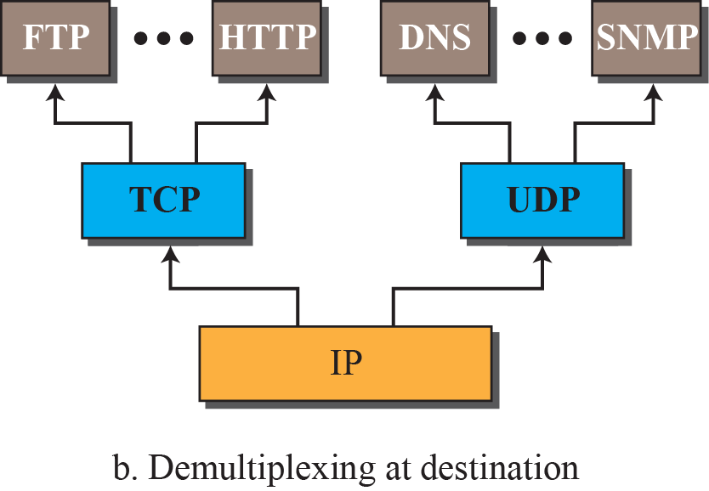
1.2.2 TCP/IP 프로토콜 그룹(continued)
다중화(Multiplexing)와 역다중화 (Demultiplexing)
1.<number>
Notes:
1.#

Slide 48
1.2.3 OSI 모델
1947년에 설립된 국제표준화 기구(ISO)
세계적으로 인정받는 국제 표준을 제정하는
다국적 기관
네트워크 통신을 전체적으로 다루고 있는 표준이 OSI(Open Systems Interconnection) 모델
1970년대 후반에 처음 소개
모든 종류의 컴퓨터 시스템간 통신을 가능케
하는 네트워크 설계를 위한 계층 구조
1.<number>
Notes:
1.#

Slide 49
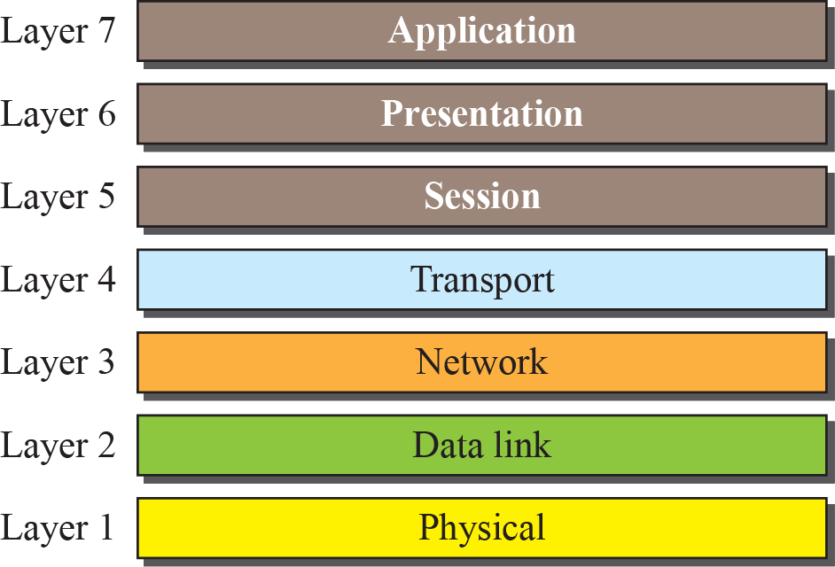
그림 1.19: OSI 모델
1.<number>
Notes:
1.#

Slide 50
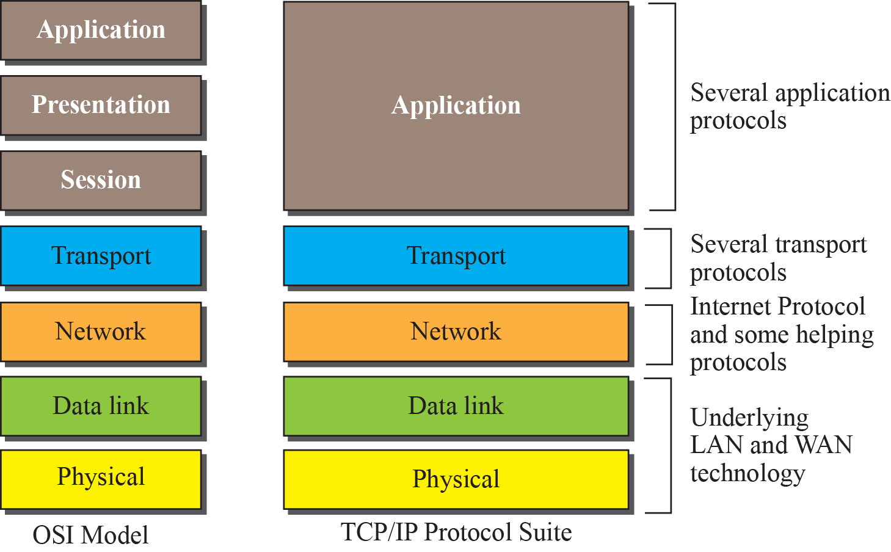
그림 1.20: TCP/IP 대 OSI 모델
1.<number>
Notes:
1.#

Slide 51
1.2.2 OSI 모델의 실패 이유
다른 모델로의 변경에 많은 비용 지불
일부 계층이 완전히 정의되지 않았고, 소프트웨어 개발도 되지 않음
TCP/IP 구현을 OSI 모델로 전환될 수 있을 만큼 성능을 보이지 못함
1.<number>
Notes:
1.#

Slide 52
    1.3 인터넷 역사
40년도 되지 않아 사설망에서 글로벌 네트워크로 발전
1960년대 이전에는 전신(telegraph)과 전화망(telephone network) 같은 통신망 존재
고정 비율 통신 적합
메시지 또는 음성 통신 교환
패킷 교환망 탄생- 다양한 비율의 버스티(bursty) 데이터 송수신 가능
ARPANET
1.<number>
Notes:
1.#

Slide 53
1.3.2 인터넷의 탄생
ARPANET
  미국방성이 정보 공유를 위한 컴퓨터 연결 관심
  1967년 ARPA(Advanced Research Project Agency)는 ACM(Association for Computing Machinery)모임에서 각 호스트를 IMP(Interface Message Processor) 라는 특정 컴퓨터에 연결하고, IMP들을 서로 연결하는 ARPANET이란 아이디어 제안
  1969년 4개의 노드(UCLA, UCSB, SRI, UU)를 네트워크로 구성, NCP(Network Computer Protocol)라는 소프트웨어가 호스트간 통신 제공
  1972년 Vint Cerf와 Bob Kahn은 네트워크를 통하여 패킷을 전송하는 중계 하드웨어 역할을 하는 게이트웨이(Gateway) 개발
1.<number>
Notes:
1.#

Slide 54
1.3.2 Birth of the Internet (continued)
ARPANET(계속)
  1973년 종단-대-종단 패킷 전달을 위한 프로토콜 제안
  1977년 인터넷 시연(ARPANET, 패킷 라디오, 패킷 위성)
  네트워크간 연결 프로토콜을 TCP/IP로 부르기 시작
  1981년 UNIX 운영체제에 TCP/IP 포함 배포
  TCP/IP가 ARPANET의 공식적인 프로토콜이 됨
1.<number>
Notes:
1.#

Slide 55
1.3.2 Birth of the Internet (continued)
MILNET
  1983년 군사용 MILNET과 군사용이 아닌 ARPANET 분리
CSNET
  1981년 NSF(미국과학재단)의 지원에 의해 ARPANET에 접속할 수 없는 대학들에 의해 고안
  전산학과가 있는 미국 대학들을 중심으로 구성
NSFNET
  미국 내에 산재된 5대의 슈퍼컴퓨터를 T1 라인(1.544Mbps) 으로 연결하는 백본(backbone)으로 미 전역에 대한 연결 제공
ANSNET
  IBM, Merit, MCI가 ANS(Advanced Networked Service)라는 비영리기관을 통하여 구축한 고속 인터넷 백본 네트워크
1.<number>
Notes:
1.#

Slide 56
1.3.3 Internet Today
기반구조(infrastructure)와 새로운 응용 들을 통하여 급속한 성장
전 세계에 서비스를 제공하는 pier 네트워크의 집합
새로운 응용들의 발명으로 인해 유명해짐
World Wide Web: Tim Berners Lee(CERN)
Multimedia: VoIP(전화, Skype), YouTube, television over IP
Peer-to-Peer Applications: P2P
1.<number>
Notes:
1.#

Slide 57
1.3 간략한 역사(계속)
국내 인터넷 역사
1982년 서울대와 KIET(전자통신연구소의 전신)간의 TCP/IP로 SDN시작
1983년 미국으로 UUCP Dial-up 연결
1984년 유럽으로 X.25를 이용한 UUCP 연결
1987년 교육연구전산망 추진위원회 구성
1988년 연구전산망 기본 계획 확정
교육망이 BITNET과 연결

Slide 58
1.3 간략한 역사(계속)
국내 인터넷 역사
1990년 HANA/SDN이 인터넷에 56Kbps로 연결
1991년 연구전산망이 인터넷에 56Kbps로 연결
1993년 HANA/SDN이 56Kbps에서 256Kbps로 확충
1994년 한국통신, 데이콤에서 인터넷 상용 서비스 시작
1995년 INET, 나우콤에서 인터넷 상용 서비스 시작
1995년 초고속정보통신망 구축사업 시작

Slide 59
1.3 간략한 역사(계속)
국내 인터넷 역사
1996년 7천 이상의 호스트 컴퓨터들이 연결됨
1997년 한국 인터넷 협회 설립
1998년 초고속정보통신망 구축 사업 1단계 완료
2000년 각종 초고속망 구축기술로 각종 초고속망서비스가 이루어짐
(하나로, 두루넷, 드림라인, 신비로)
2001년 초고속정보통신망 구축 사업 2단계 완료
2004년 12월 현재 전국 144개 지역 연결 및 초고속광전송망 구축
(155Mbps ~ 40Gbps)

Slide 60

1.3 간략한 역사(계속)
국내 인터넷 연결 현황
출처: http://ip.kisa.or.kr/etc/netinfo/201112/netinfo.html

Slide 61
    1.4 표준과 관리조직
1.4.1 인터넷 표준
  인터넷을 통하여 완전한 시험을 거쳐 사용되는 규격
  반드시 지켜야 하는 협약된 규약
  인터넷 드래프트(Internet draft)로 시작하여 상태에 따라 완성된 처리 절차를 가짐
  인터넷 드래프트는 6 개월의 유효기간을 갖는 작업 문서
  드래프트를 RFC(Request for Comment)로 발간
  (문서번호 지정)
  완성 단계를 거친 후에 요구수준에 따라 분류
1.<number>
1.<number>
Notes:
1.#

Slide 62

그림 1.21: RFC 완성단계
1.<number>
1.<number>
Notes:
1.#

Slide 63
1.4 인터넷 표준(계속)
완성 단계(Maturity Levels)
  제안 표준(proposed standard)
    인터넷 공동체를 통하여 많은 노력과 충분한 논의를 거친 안정된 규격
  드래프트 표준(draft standard)
    적어도 2번의 독자적인 성공과 상호 운용성이 이루어진 규격
    문제점은 계속적으로 수정이 이루어짐
  인터넷 표준(internet standard)
    구현이 완전히 이루어진 규격

Slide 64
1.4 인터넷 표준(계속)
  기록 단계(historic)
    인터넷 표준이 되기 위한 단계를 통과하지 못한 규격
    역사적인 면에서 중요한 의미를 가짐
  실험 단계(experimental)
    인터넷 운영에 영향을 주지 않고 실험적인 작업 규격
    인터넷 서비스 기능으로 구현되지 않을 수도 있음
  정보 제공(informational)
    인터넷과 관련된 일반적이고 역사적인 튜토리얼 정보

Slide 65

RFC 요구수준
RFC는 요구수준에 따라 분류

Slide 66
1.4 인터넷 표준(계속)
요구 단계
  요구(required)
    모든 인터넷 시스템에서 최소한의 적합성 구현
    예 : IP, ICMP
  권고(recommended)
    최소한의 적합성이 요구되지 않음
    유용성이 있기 때문에 권고
    예 : FTP,TELNET

Slide 67
1.4 인터넷 표준(계속)
  선택(elective)
    요구도 권고 되지도 않은 등급으로 시스템에 유익할 경우 사용
  사용 제한(limited use)
    제한된 상황에서만 사용(실험 단계 RFC)
  미권고(not recommended)
    일반적인 용도에 적합하지 않은 것(기록 단계 RFC)

Slide 68

Note
RFCs can be found at
http://www.rfc-editor.org.

Slide 69
1.4.2 INTERNET ADMINISTRATION
Internet Society (ISOC)
Internet Architecture Board (IAB)
Internet Research Task Force (IRTF)
Internet Assigned Number Authority (IANA)
Internet Corporation for Names and Numbers(ICANN)
Network Information Center (NIC)

Slide 70

그림 1.22: 인터넷 관리(Internet administration)
1.<number>
1.<number>
Notes:
1.#

Slide 71
1.4.2 인터넷 관리(계속)
ISOC(Internet Society)
  1992년 설립
  국제적인 비영리단체
  인터넷 표준 제정 지원
  IAB, IETF, IRTF, IANA등의 인터넷 단체 관리 및 지원
  인터넷과 관련된 학술 활동 및 연구 담당

Slide 72
1.5 인터넷 관리(계속)
IAB(Internet Architecture Board)
  ISOC를 위한 기술 자문 위원회
  TCP/IP 프로토콜 그룹의 지속적인 개발 감독
  인터넷 공동체 연구원들에게 기술적인 조언 제공
  IETF와 IRTF를 통하여 수행
  RFC 문서 편집 관리
  다른 관련 기관과의 대외적인 창구 담당

Slide 73
1.5 인터넷 관리(계속)
IETF(Internet Engineering Task Force)
  IESG(Internet Engineering Steering Group)에 의해 관리되는 작업 그룹
  운영상의 문제점 파악, 해결책 제공
  인터넷 표준 규격 개발, 검토
  현재 9개의 작업반(working group) 활동
  (applications, internet protocols, routing, operations, user services, network management, transport, IPng, security)
  www.ietf.org

Slide 74
1.5 인터넷 관리(계속)
IRTF(Internet Research Task Force)
  IRSG(Internet Research Steering Group)에 의해 관리 되는 작업 그룹
  인터넷 프로토콜과 응용, 구조, 기술과 관련된 장기간 연구 주제를 중점적으로 다룸
  www.irtf.org

Slide 75
1.5 인터넷 관리(계속)
IANA(Internet Assigned Numbers Authority)
    1988년 10월까지 인터넷 도메인 네임과 주소 관리 담당
ICANN(Internet Corporation for Assigned Names and Numbers)
  IANA 운영 물려받음
  www.icann.org
NIC(Network Information Center)
  TCP/IP 정보 수집과 분배 책임

Slide 76
Note
인터넷 관련 기관 주소와 웹사이트는
부록(Appendix) D에서 찾을 수 있다.

